Slide 1

ATELIER MACHINE LEARNING
Analyse
Comportementale
Clientèle Retail
PRÉPARÉ PAR
Siwar ADALI
ENIS GI2
──────────────
Année Universitaire
2025 — 2026
Prédiction du Churn · Régression · Clustering
E-commerce
Churn ML
Flask API
Notes:
Bonjour à toutes et à tous.Aujourd'hui, je vais vous présenter mon projet de Machine Learning appliqué à l'analyse comportementale de la clientèle retail.
L'objectif central de ce projet est de construire un système complet capable de prédire trois choses : quels clients vont partir (churn), combien chaque client va dépenser, et dans quel segment comportemental il se trouve.
Ce projet mobilise l'ensemble du pipeline data science : de l'exploration des données brutes jusqu'au déploiement d'une application web interactive via Flask.

Slide 2
Plan de la Présentation
Structure en 8 parties
01
Contexte & Enjeux
05
Régression
02
Exploration des Données
06
Clustering & PCA
03
Préprocessing
07
Déploiement Flask
04
Classification — Churn
08
Conclusion & Perspectives
Notes:
On commencera par poser le contexte et comprendre pourquoi ce problème est stratégiquement important. Ensuite, on explorera les données, on verra comment je les ai préparées en 3eme partie, puis je vous présenterai les modèles de classification, de régression et de clustering. Et on finira par le déploiement Flask et une conclusion .

Slide 3
01 — CONTEXTE
Contexte & Enjeux du Projet
Problématique
Réduire le churn
Dans un marché e-commerce ultra-concurrentiel, comprendre et anticiper le comportement client est devenu un levier stratégique incontournable.
Ce projet développe une suite complète de modèles ML pour :
Détecter les clients susceptibles de churner
Estimer la valeur monétaire des clients
Segmenter intelligemment la clientèle
Détecter les profils à risque en amont
Meilleure connaissance client
Segmentation fondée sur les comportements
Décisions marketing data-driven
Indicateurs quantitatifs exploitables
Fidélisation & upselling
Ciblage précis des actions commerciales
Notes:
En fait dans un marché e-commerce en forte croissance, retenir un client existant coûte 5 à 7 fois moins cher qu'en acquérir un nouveau. Pourtant, sans outil analytique, il est impossible d'identifier à l'avance qui va partir.
C'est exactement le problème que ce projet résout. Au lieu de réagir après le départ d'un client, on veut être proactif : détecter les signaux faibles avant que le client ne soit perdu, et agir en conséquence.

Slide 4
02 — DONNÉES
Exploration des Données (EDA)
retail_customers_COMPLETE_CATEGORICAL.csv
4 372
34
~35%
2 types
Clients dans le dataset
Variables disponibles
Taux de churn réel
Numériques & Catégorielles
Variables Numériques
Variables Catégorielles
Recency, Frequency, MonetaryTotal
Age, CustomerTenureDays, SatisfactionScore
ReturnRatio, WeekendPurchaseRatio
UniqueProducts, CancelledTransactions
RFMSegment, LoyaltyLevel, AgeCategory
SpendingCategory, CustomerType, Region
Gender, FavoriteSeason, ProductDiversity
Cible : Churn (0/1)
Notes:
Le dataset utilisé contient 4 372 clients avec 34 variables chacun — un mix de données comportementales, transactionnelles et démographiques.
Ce qui est intéressant ici, c'est la richesse du dataset : on a à la fois des métriques RFM classiques comme la récence, la fréquence et le montant, mais aussi des informations plus fines comme le ratio de retours, la préférence horaire d'achat, la diversité produit, ou encore le score de satisfaction.
Le taux de churn réel dans le dataset est d'environ 35%, ce qui crée un déséquilibre des classes — un problème que j'adresserai avec SMOTE lors de la modélisation. Les variables catégorielles comme la saison préférée ou le type de client ajoutent une dimension comportementale précieuse.

Slide 5
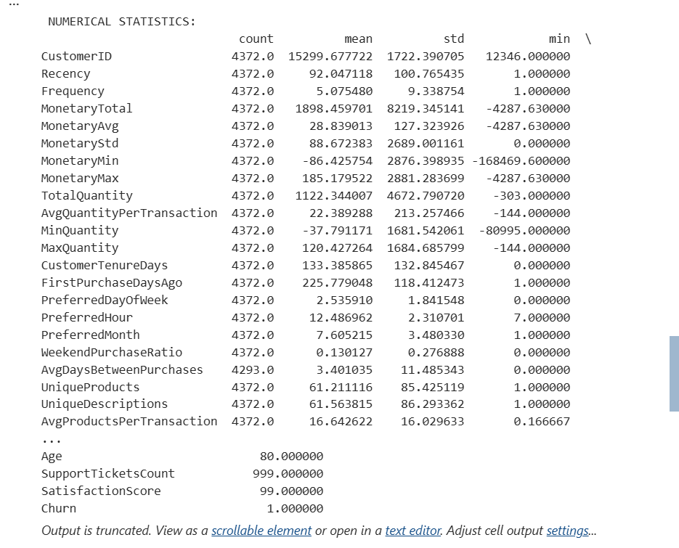
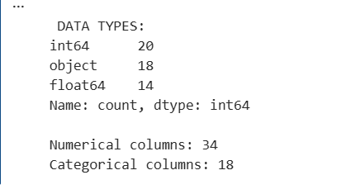
Data Types
Statistiques descriptives des principales variables du jeu de données.

Slide 6
03 — PREPROCESSING
Pipeline de Prétraitement
Nettoyage · Encodage · Réduction de dimension
1
2
3
Détection Outliers
Feature Engineering
Nettoyage
IsolationForest (6% contamination)
RegYear, RegMonth depuis RegistrationDate
Suppression colonnes redondantes / haute cardinalité
4
5
6
Encodage
Standardisation
PCA + KMeans
LabelEncoder sur variables catégorielles
StandardScaler avant PCA
10 composantes · 4 clusters · n_init=10
Artefacts exportés
scaler.pkl
pca_model.pkl
kmeans_model.pkl
X_train/test.csv
y_train/test.csv
X_test_brut_40.csv
Notes:
L'étape clé est la standardisation avant PCA : sans StandardScaler, la PCA serait biaisée par les variables à grande variance. Enfin, je réduis les 34 dimensions à 10 composantes principales qui capturent l'essentiel de l'information, puis j'applique KMeans pour créer 4 segments.
Tous ces artefacts sont sauvegardés pour être réutilisés à l'inférence.

Slide 7
04 — CLASSIFICATION
Modélisation — Prédiction du Churn
Gestion du déséquilibre — SMOTE
Avant : ~35% Churn → Après SMOTE : 50% / 50% | random_state=42
KNN
Decision Tree
Random Forest
XGBoost
k=5 voisins
criterion=entropy
200 estimateurs
logloss eval metric
Métriques d'évaluation utilisées
Accuracy
Precision
Recall
F1-Score
AUC-ROC
Matrice de confusion
Notes:
Pour la prédiction du churn, j'ai adopté une approche comparative rigoureuse : entraîner 4 classifieurs différents dans les mêmes conditions et sélectionner le meilleur objectivement.
Avant tout, j'applique SMOTE — Synthetic Minority Over-sampling Technique — pour rééquilibrer les classes. Sans ça, un classifieur peut atteindre 65% d'accuracy en prédisant toujours "pas de churn", ce qui serait complètement inutile en pratique.
Les 4 modèles vont du plus simple (KNN) au plus sophistiqué (XGBoost). Cette progression me permet d'observer comment la complexité du modèle impacte les performances, et de justifier le choix final. Les métriques retenues — notamment l'AUC-ROC et le F1-Score — sont plus pertinentes que l'accuracy simple sur des données déséquilibrées.

Slide 8
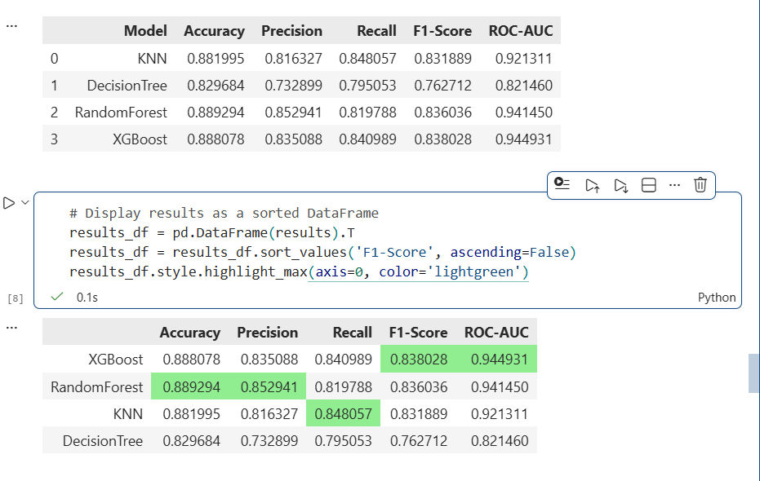
04 — RÉSULTATS
Comparaison des Modèles de Classification
---> Meilleur modèle retenu : XGBoost
AUC-ROC = 0.945 · F1-Score = 0.838 · Accuracy = 88.8%
Notes:
Ce tableau résume les performances comparées des 4 classifieurs sur le même jeu de test. Les résultats sont clairs.
XGBoost s'impose comme le meilleur modèle avec un AUC-ROC de 0.945 — c'est-à-dire qu'il discrimine correctement un client churnant d'un client stable dans 94.5% des cas. Son F1-Score de 0.838 confirme un bon équilibre entre précision et rappel, ce qui est exactement ce qu'on veut : ni trop de faux positifs (gaspillage de budget marketing), ni trop de faux négatifs (clients perdus non détectés).
Le Decision Tree est logiquement le moins performant — trop simple pour capturer les interactions complexes entre variables. Random Forest est compétitif mais légèrement en retrait face à XGBoost sur tous les critères. C'est donc XGBoost qui est sauvegardé comme modèle de production.
7

Slide 9
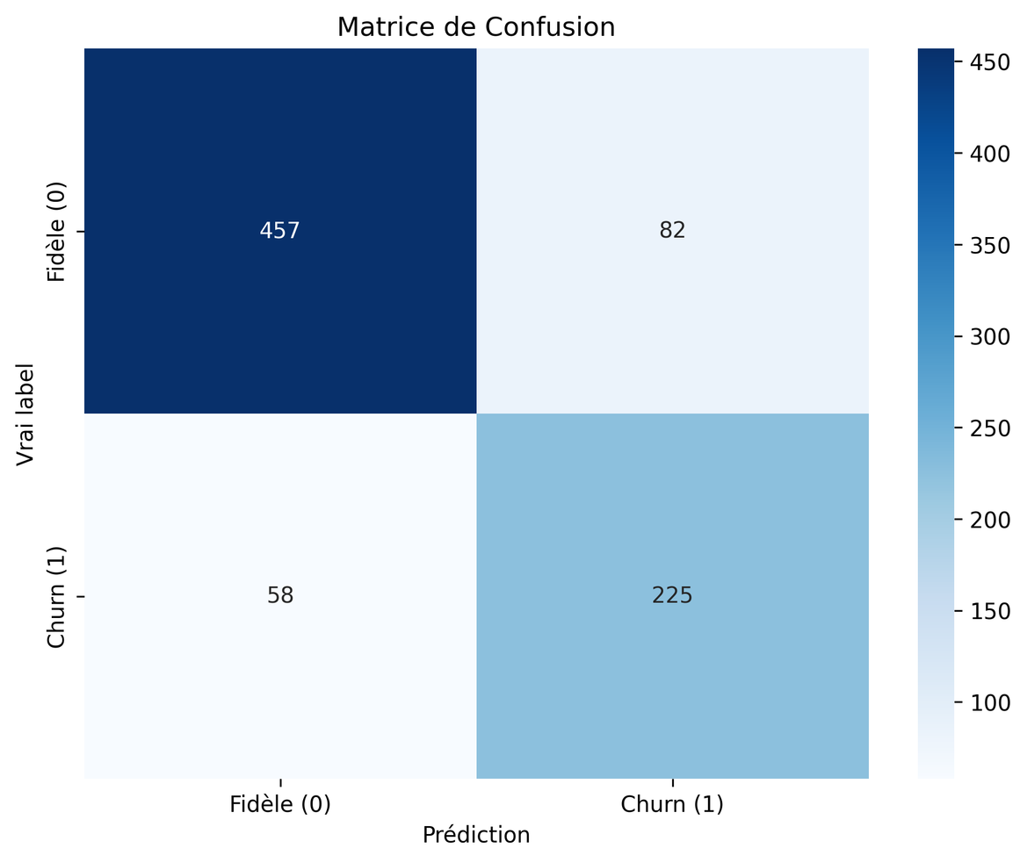
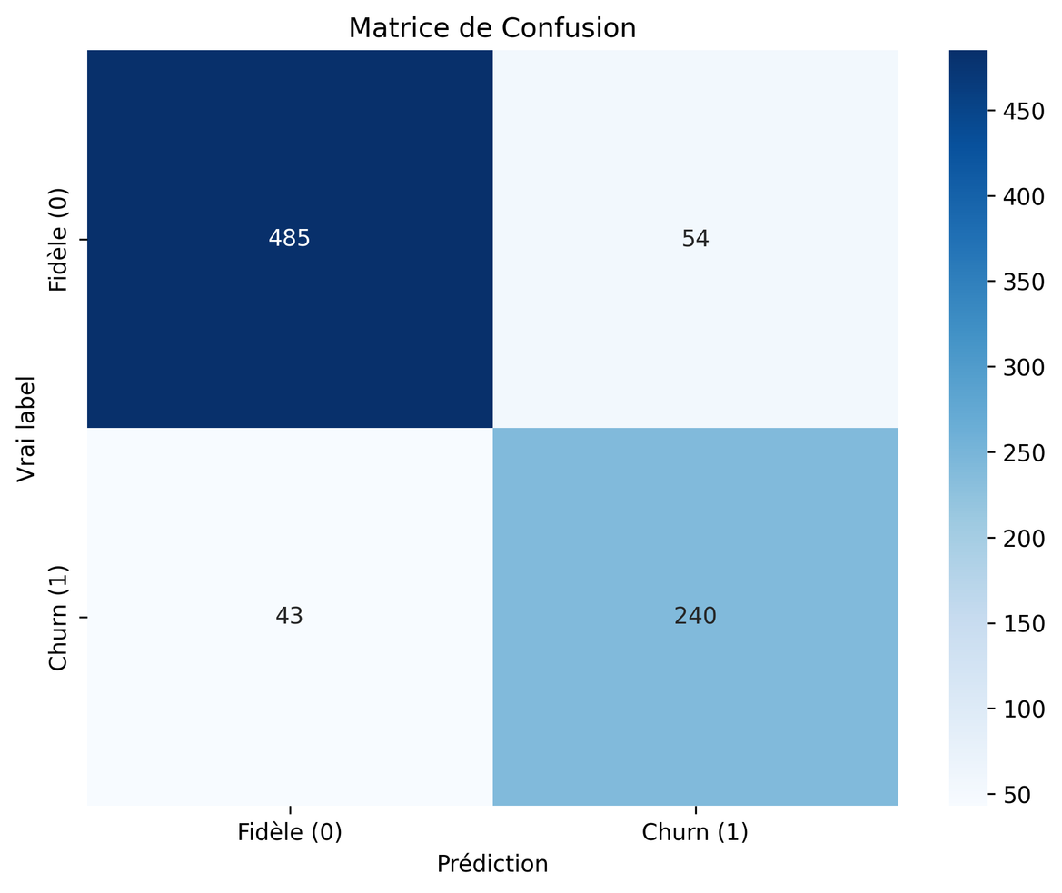
Matrice de confusion Decision Tree
Matrice de confusion KNN
Notes:
la première matrice nous montre les prédictions du modéle Decision Tree sur le jeu de test. On a 457 vrais négatifs — des clients fidèles correctement identifiés — et 225 vrais positifs — des churners bien détectés. Mais regardez les erreurs : 82 faux positifs, des clients fidèles qu'on a classés à tort comme churners, et surtout 58 faux négatifs — ce sont les clients qui ont churné mais que le modèle n'a pas détectés.

Slide 10
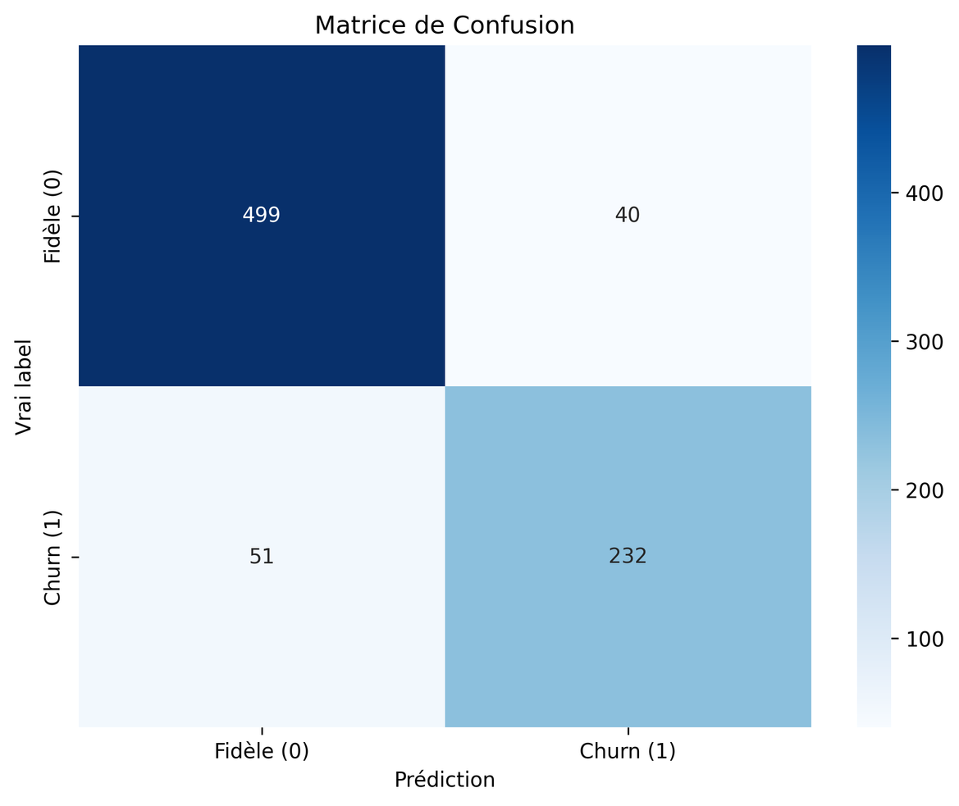

Matrice de confusion Random Forest
Matrice de confusion XGBoost
Notes:
La deuxième matrice présente notre modèle final : XGBoost. On obtient 492 vrais négatifs et 238 vrais positifs, soit encore plus de churners correctement détectés qu'avec le Random Forest. Côté erreurs : 47 faux positifs, légèrement plus élevés, mais surtout 45 faux négatifs — contre 51 avec le Random Forest.

Slide 11

04 — VISUALISATION
Performance des Classifieurs — AUC-ROC, F1-Score & Acc
Notes:
Ce graphique visualise les trois métriques principales côte à côte pour tous les modèles, et confirme visuellement ce que le tableau montrait.
On voit clairement que XGBoost reste le choix optimal car il combine la meilleure AUC-ROC avec un F1-Score supérieur, garantissant à la fois la détection et la précision.
8

Slide 12
05 — RÉGRESSION
Modèle de Régression — Estimation des Dépenses
RandomForestRegressor sur données brutes
0.9625
0.9099
0.9651
799 DT
265 DT
R² (Log Scale)
R² (Real Scale)
CV R² (5-fold)
RMSE
MAE
Configuration du modèle
Top features prédictives
n_estimators = 200
max_depth = 15
min_samples_split = 5
Transformation log : np.log1p(y)
Validation croisée 5-fold
UniqueInvoices
MaxQuantity
UniqueProducts
Frequency
TotalQuantity
Notes:
En parallèle du classifieur de churn, j'ai développé un modèle de régression pour estimer les dépenses futures de chaque client. Cette information est complémentaire : savoir qu'un client va partir c'est bien, mais savoir combien il représente financièrement c'est indispensable pour prioriser les actions.
J'utilise un RandomForestRegressor entraîné sur les features numériques brutes — donc pas les composantes PCA, mais les variables originales. La transformation log sur la variable cible est cruciale : les montants sont fortement asymétriques, avec quelques très gros acheteurs qui faussent l'apprentissage. Après transformation, le modèle apprend sur une distribution plus proche de la normale.
Les résultats sont excellents : R² de 0.96 en cross-validation 5-fold, ce qui signifie que le modèle explique 96% de la variance des dépenses. Les features les plus prédictives sont les métriques de volume et de diversité d'achat.
9

Slide 13
06 — CLUSTERING
Clustering & Réduction de Dimension
PCA (10 composantes) + KMeans (k=4)
StandardScaler
PCA
KMeans
Segments
→
→
→
Normalisation
10 composantes
k=4 clusters
4 profils clients
0
Ambassadeurs (Fidèles & VIP)
2
Clients Actifs Standards
Clients haute valeur, fidèles et engagés. Cible premium.
22.5%
Engagement régulier. Cœur de cible fidélisation.
11.1%
1
Acheteurs de Gros Volume
3
Nouveaux / À Risque
Fort volume d'achat. Potentiel d'upselling élevé.
43.7%
Nouveaux clients ou profils fragiles. Rétention prioritaire.
22.7%
Notes:
Le clustering est la troisième brique du projet.
Mon pipeline ici enchaîne trois étapes : standardisation des features, réduction à 10 composantes PCA, puis KMeans avec 4 clusters. Pourquoi 4 ? J'ai utilisé la méthode du coude sur l'inertie pour valider ce choix.
Les 4 segments obtenus ont une interprétation business claire. Les Ambassadeurs sont des clients fidèles et à haute valeur. Les Acheteurs de Gros Volume sont le segment le plus nombreux avec 43.7%, à fort potentiel d'upselling. Les Clients Actifs Standards forment le cœur stable de la clientèle. Et les Nouveaux ou À Risque, avec 22.7%, sont les profils à surveiller en priorité pour la rétention.

Slide 14
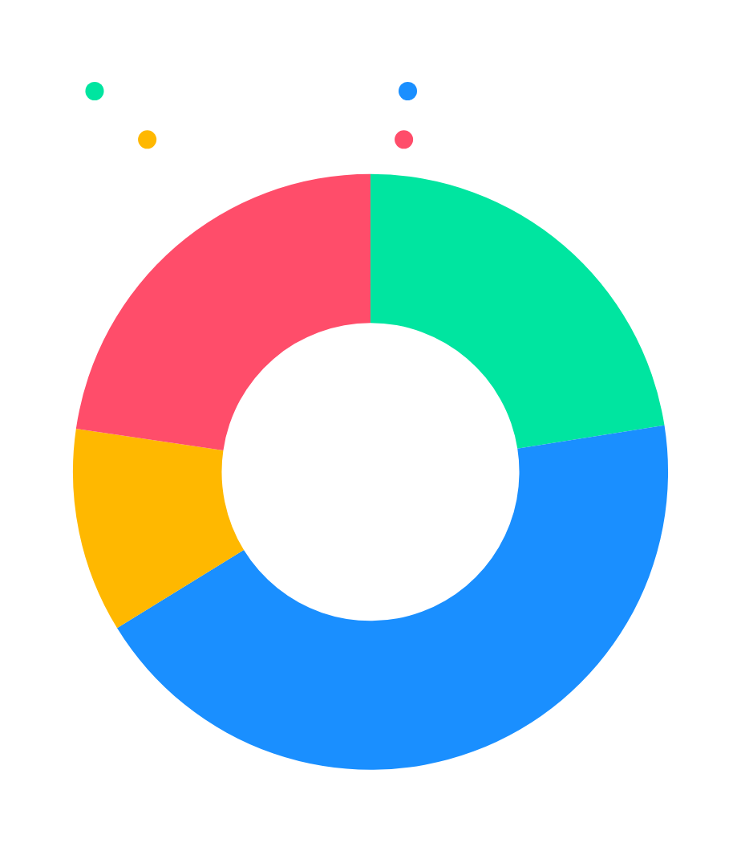
Répartition des Segments Clients
06 — SEGMENTS
43.7%
Acheteurs Gros Volume
segment dominant
22.5%
Ambassadeurs VIP
haute valeur
22.7%
Nouveaux / À Risque
surveillance prioritaire
Notes:
Ce graphique en anneau illustre la distribution des 4 372 clients entre les segments. La répartition est relativement équilibrée, ce qui valide la pertinence du choix de k=4.
Le segment dominant à 43.7% est celui des Acheteurs de Gros Volume — ce sont des clients qui achètent beaucoup mais pas forcément de façon très engagée.

Slide 15
07 — DÉPLOIEMENT
Application Flask — Retail Intelligence
Interface de démonstration interactive
1
2
3
4
5
Upload CSV
Preprocessing
Prédiction
Dashboard
Export
Drag & drop ou parcourir
Encodage · Scaling · PCA
Churn · Clustering · Régression
Visualisations interactives
CSV + JSON complets
4 Tabs de navigation
6 Graphiques Chart.js
Vue générale · Churn · Segments · Données
Donut · Bar · Pie · Histogram · Stacked
Top 10 clients à risque
Export CSV & JSON
Avec actions recommandées
Horodaté · Données complètes
Loader animé par étapes
KPIs en temps réel
6 étapes du pipeline visualisées
Churn · Segments · Dépenses · Risque
Notes:
Pour rendre ce travail utilisable en pratique, j'ai développé une application web complète avec Flask. L'idée est simple : n'importe quel responsable marketing ou commercial peut uploader un fichier CSV de clients et obtenir instantanément les prédictions de churn, de dépenses et de segment.
Le pipeline backend est entièrement automatisé en 5 étapes : l'utilisateur uploade le CSV, le préprocessing réplique exactement les transformations de l'entraînement, puis les trois modèles sont appliqués en séquence. Les résultats s'affichent dans un tableau de bord interactif avec 4 onglets et 6 graphiques Chart.js natifs.
12

Slide 16
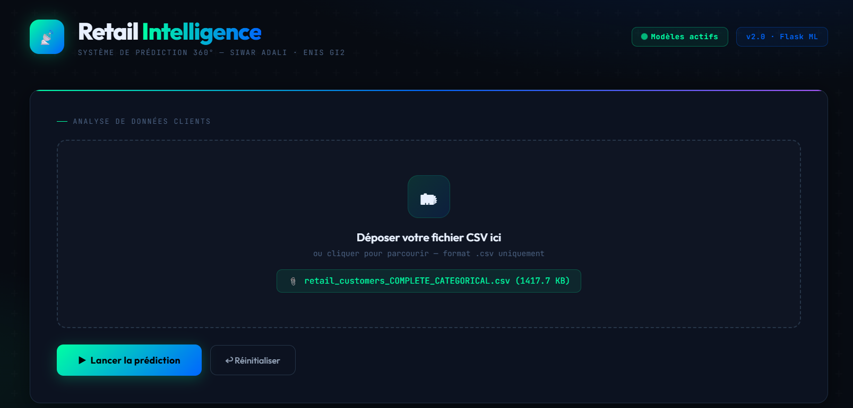
07 — INTERFACE
Page d'accueil & Upload
Démonstration — Vues de l'Application
Drag & drop CSV, loader animé par étapes
Notes:
La page d'accueil propose un drag-and-drop intuitif avec un loader animé qui montre en temps réel quelle étape du pipeline est en cours — Encodage, Scaling, PCA, Churn, Clustering, Régression. Cela donne une transparence totale sur ce qui se passe côté serveur.
Une fois les prédictions calculées, l'utilisateur dispose de 4 onglets : une vue d'ensemble avec les KPIs et les graphiques principaux, une analyse détaillée du churn avec le top 10 des clients à risque, la répartition des segments, et enfin un tableau de prévisualisation des 15 premiers clients. Les exports CSV et JSON permettent d'exploiter les résultats dans d'autres outils.
13

Slide 17
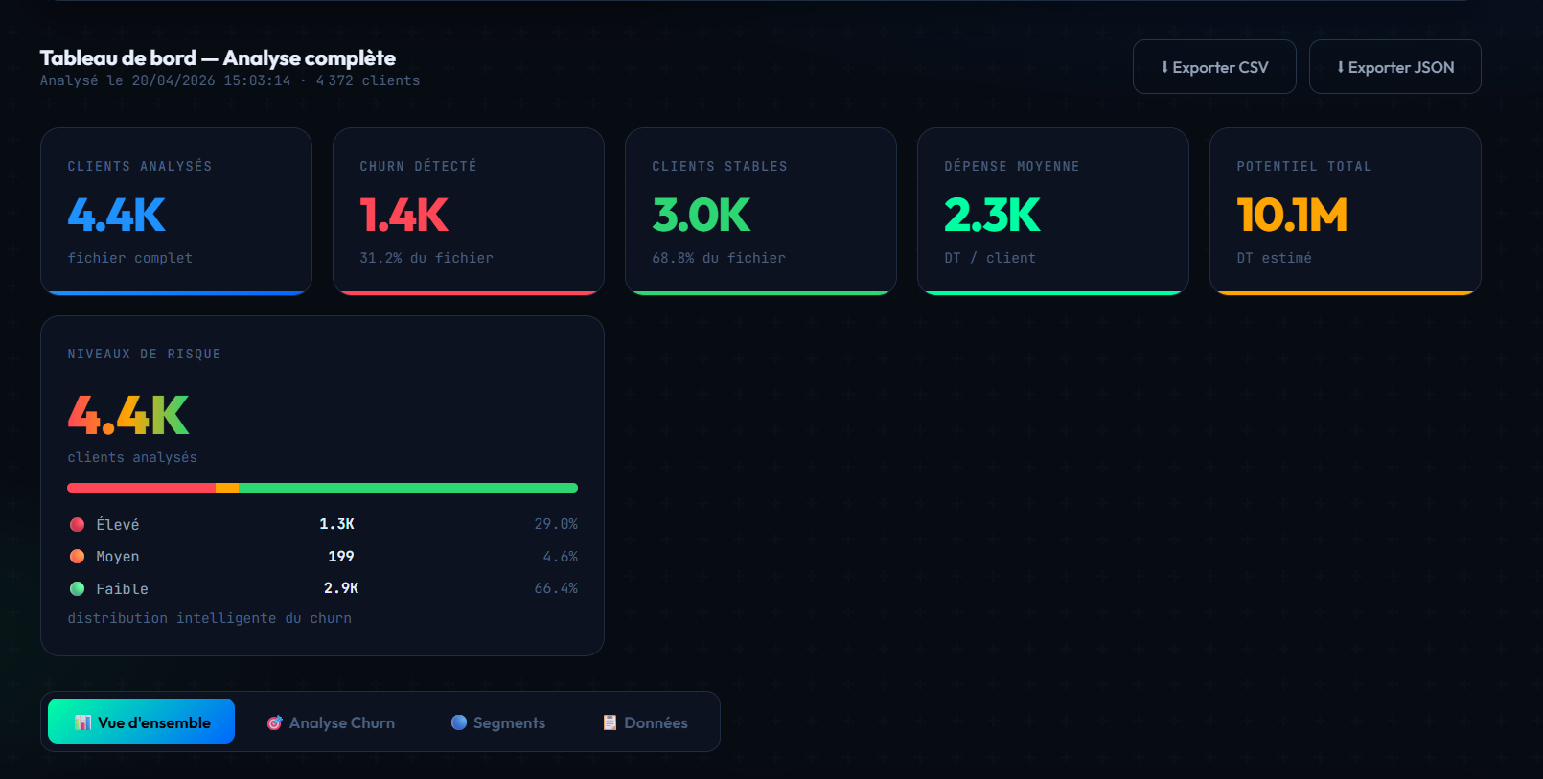
07 — INTERFACE
KPIs & Vue d'ensemble
Démonstration — Vues de l'Application
6 métriques clés + 2 graphiques synthèse
Notes:
La page d'accueil propose un drag-and-drop intuitif avec un loader animé qui montre en temps réel quelle étape du pipeline est en cours — Encodage, Scaling, PCA, Churn, Clustering, Régression. Cela donne une transparence totale sur ce qui se passe côté serveur.
Une fois les prédictions calculées, l'utilisateur dispose de 4 onglets : une vue d'ensemble avec les KPIs et les graphiques principaux, une analyse détaillée du churn avec le top 10 des clients à risque, la répartition des segments, et enfin un tableau de prévisualisation des 15 premiers clients. Les exports CSV et JSON permettent d'exploiter les résultats dans d'autres outils.
13

Slide 18
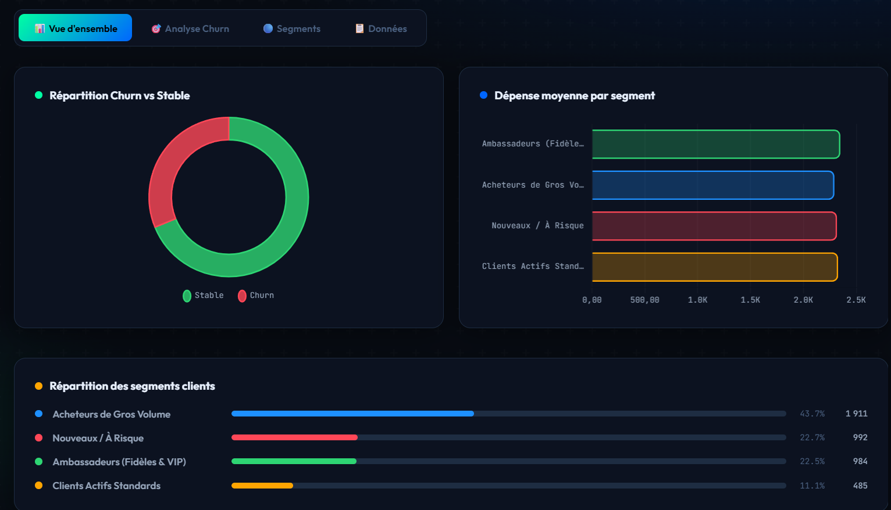
Analyse Churn
07 — INTERFACE
Histogramme probabilités + top 10 à risque
Notes:
13

Slide 19
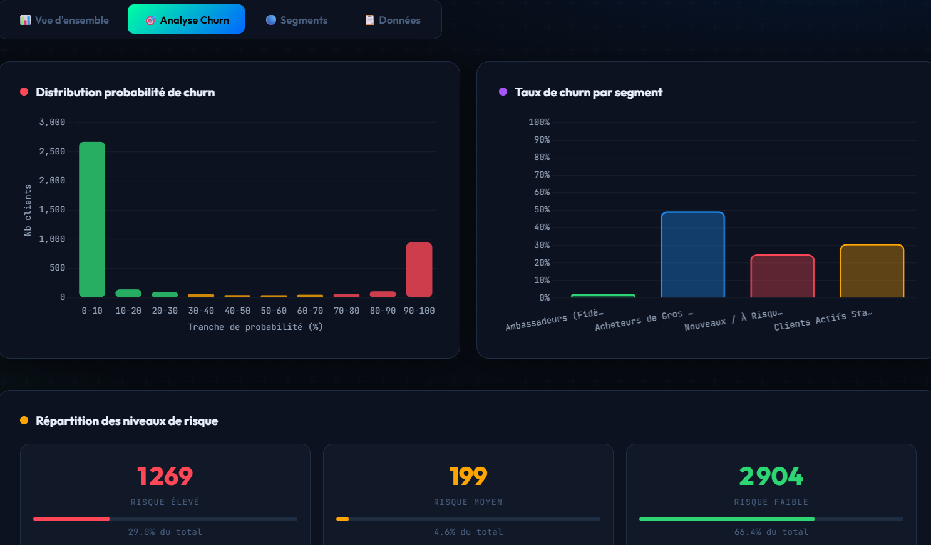
Analyse Churn
07 — INTERFACE
Histogramme probabilités + top 10 à risque
Notes:
13

Slide 20
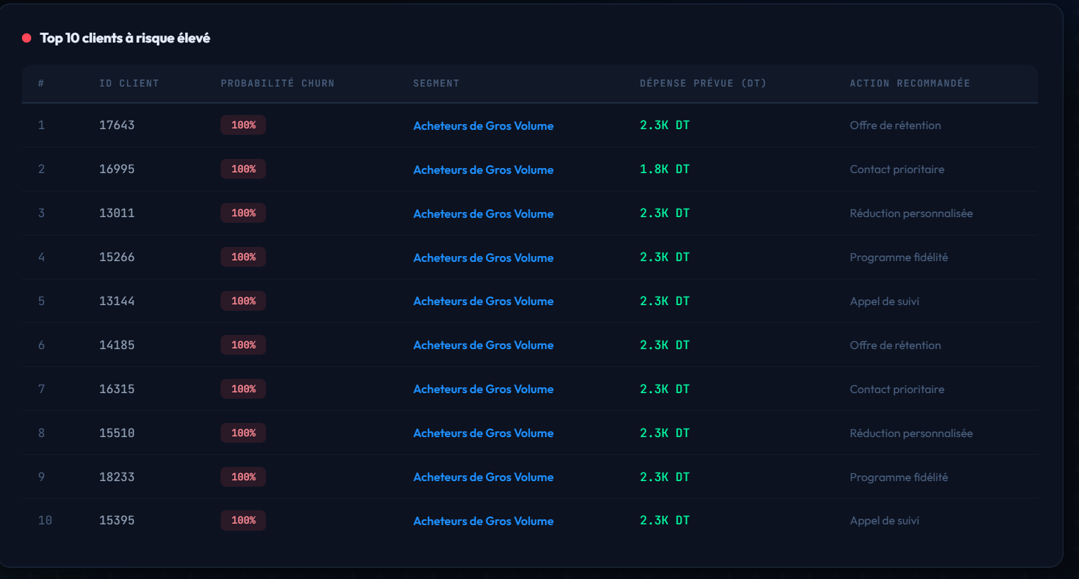
Analyse Churn
07 — INTERFACE
Histogramme probabilités + top 10 à risque
Notes:
13

Slide 21
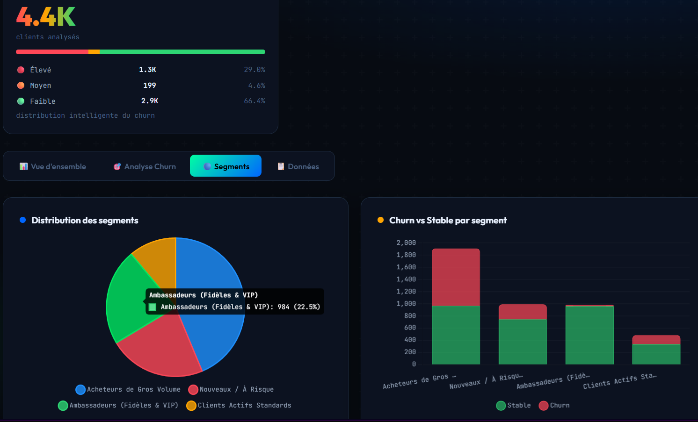
07 — INTERFACE
Segments & Données
Pie chart + stacked bar + tableau 15 lignes
Notes:
En partant d'un CSV de 4 372 clients, j'ai construit un pipeline complet qui produit trois types de prédictions complémentaires, les expose via une application web interactive, et permet à n'importe quel utilisateur non-technique d'exploiter ces modèles sans toucher au code.

Slide 22
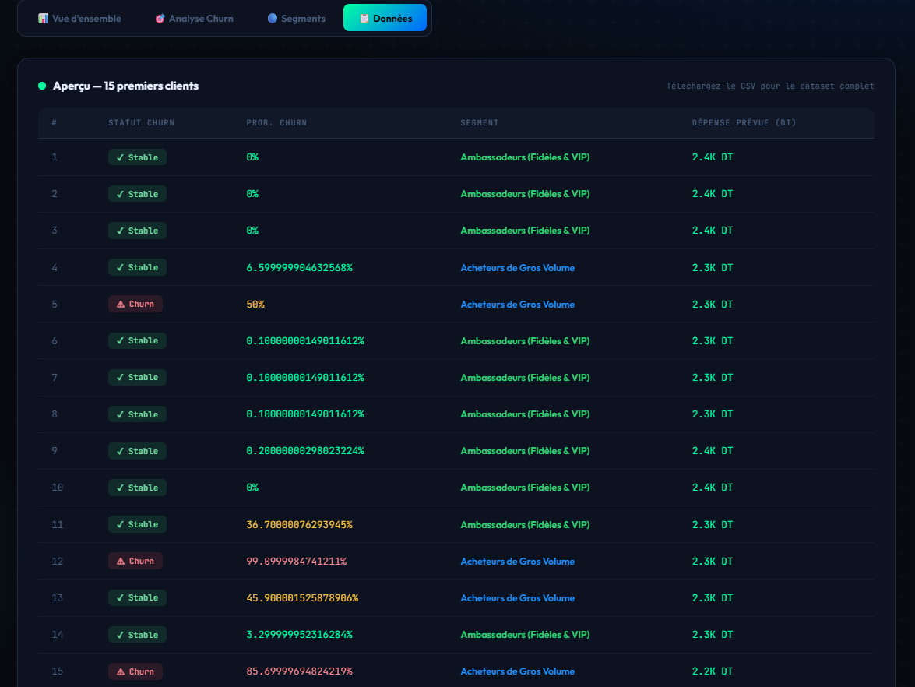

Slide 23
08 — PERSPECTIVES
Insights Business & Perspectives
Insights Business
2. Perspectives
Actions de rétention ciblées sur profils at-risk identifiés par le modèle
Upselling & fidélisation dédiés aux segments VIP haute valeur
Ajustement pricing basé sur les prédictions de dépenses (régression)
Campagnes différenciées selon les 4 segments KMeans identifiés
Priorisation des actions marketing via les scores de probabilité churn
Deep Learning : LSTM pour exploiter la dimension temporelle des achats
Feature engineering avancé : scores RFM, ratios comportementaux composites
Déploiement cloud : Heroku / AWS pour usage en production réelle
A/B testing pour mesurer l'impact business des prédictions ML
Explicabilité : SHAP values pour interpréter les décisions modèle
Notes:
Ce projet ouvre plusieurs pistes concrètes d'exploitation business. Connaître la probabilité de churn de chaque client permet de construire une liste priorisée pour les équipes de rétention — les ressources vont là où elles ont le plus d'impact.
Combiné avec les prédictions de dépenses, on peut calculer un score de valeur à risque : un client avec 80% de probabilité de churn et 5 000 DT de dépenses prévues est prioritaire sur un client à 90% mais qui ne représente que 200 DT.
Côté perspectives techniques, 5 axes sont particulièrement prometteurs.

Slide 24
Merci pour votre attention !
Siwar ADALI
ENIS GI2
Des questions ?
────────────
Atelier Machine Learning
2025 — 2026
"Les données ne parlent pas d'elles-mêmes.
C'est la modélisation qui leur donne une voix."
scikit-learn
XGBoost
pandas / numpy
Flask
— Analyse Comportementale Clientèle Retail · 2025-2026
Chart.js
PptxGenJS
Notes:
16

